Slide 1
«Юные создатели заданий ЕГЭ»
Мастер-класс по биологии и химии

Slide 2
Составь схему
ОРГАНОИДЫ
МИТОХОНДРИИ
ОДНОМЕМБРАННЫЕ
ПЛАСТИДЫ
ДВУМЕМБРАННЫЕ
ЯДРО
НЕМЕМБРАННЫЕ
РИБОСОМЫ
ВАКУОЛЬ
КЛЕТОЧНЫЙ ЦЕНТР
КОМПЛЕКС ГОЛЬДЖИ
ЭНДОПЛАЗМАТИЧЕСКАЯ СЕТЬ
ЛИЗОСОМЫ

Slide 3
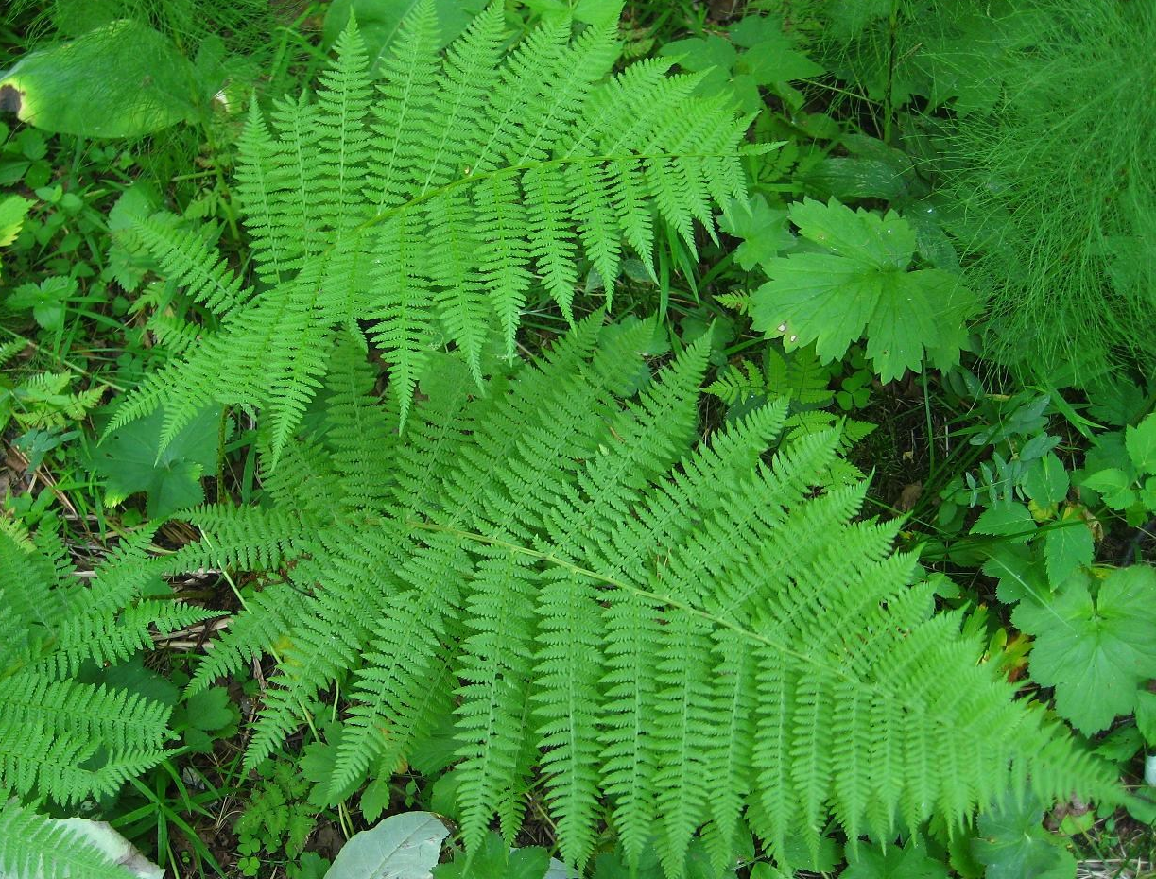
Составьте правильную последовательность систематических категорий для царства растений и животных:
Род , вид, класс, тип, порядок, отряд, отдел, семейство

Slide 4
ОСУЩЕСТВИТЬ ЦЕПОЧКУ ПРЕВРАЩЕНИЙ
C₂ H₆ → C₂ H₅ cl → C ₄H₁₀→CH₃-COOH→CH₃-COONa→ →CH₄→C₂ H₄ C₂ H₄ → C₂H₄Cl₂ → C₂H₂→ → HOOC-COOH→(COO)₂Cа→ →CO→HCOOH

Slide 5
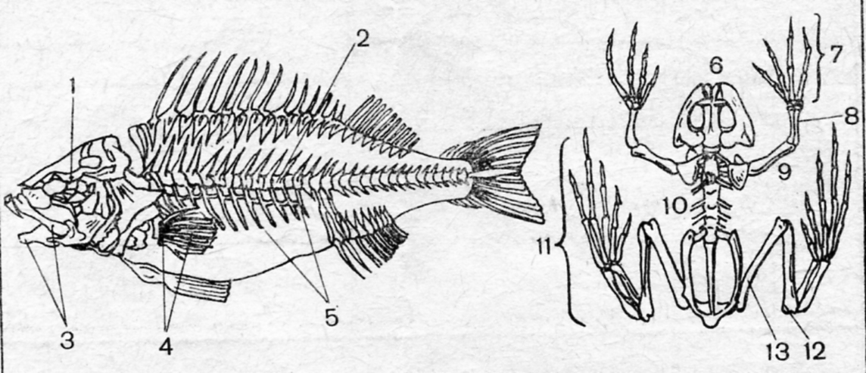
Скелет рыбы и земноводного

Slide 6
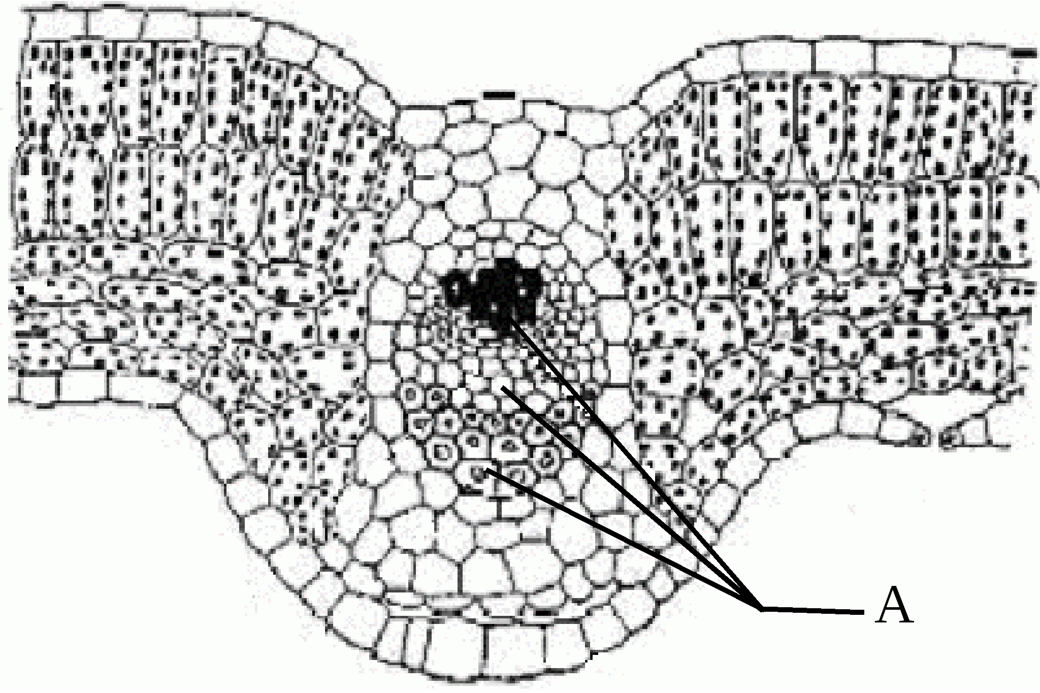

Slide 8
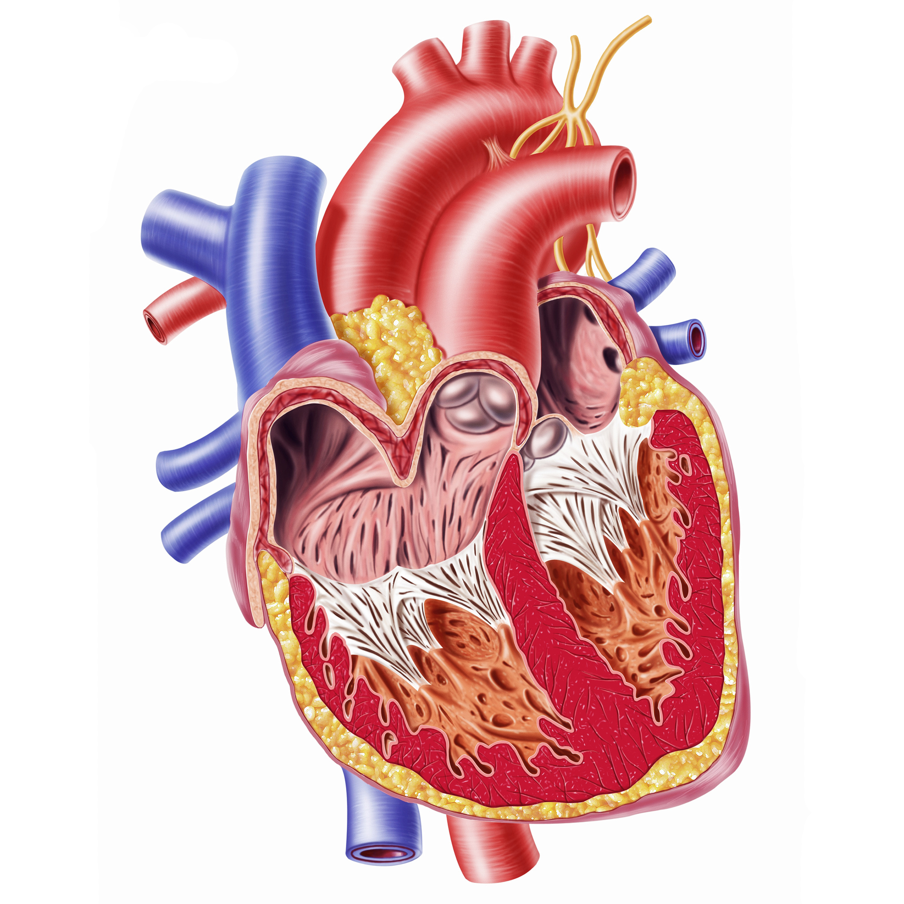
Строение сердца

Slide 9
Составить окислительно-востановительную реакцию
→ CH3-COOH+MпSO4+K2SO4+H2O
CH₃-CH₂-OH+KMпO₄+H₂SO₄→
(NH₄)₂Cг₂O₇→N₂↑+Cг₂O₃+H₂O

Slide 11
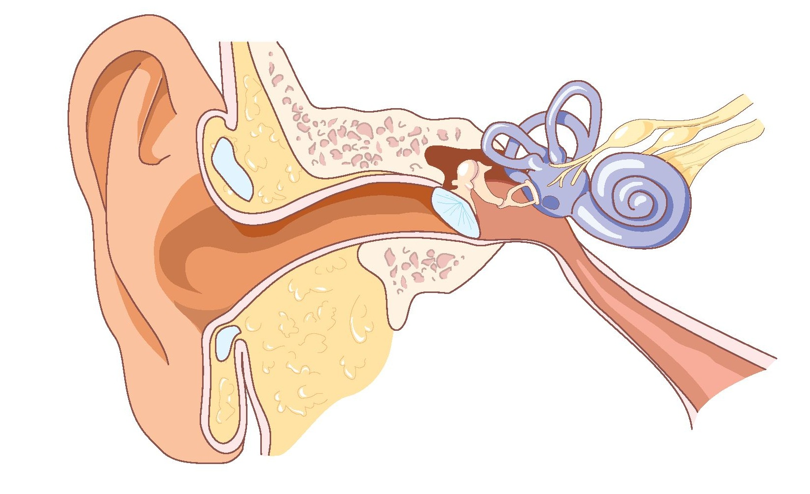
Строение уха

Slide 12
Определение катионов металлов по цветам пламени

Slide 13
Задача
При сжигании образца некоторого органического соединение массой 2,55 г получено 3,36 л (н.у.) углекислого газа и 3,15 г воды.
Известно, что данное соединение не вступает в реакцию этерификации и не взаимодействует с металлическим натрием. Его можно получить в одну стадию из изопропанола.
На основании данных условия задания:
Проведите необходимые вычисления (указывайте единицы измерения искомых физических величин) и установите молекулярную формулу органического вещества;
Составьте структурную формулу исходного вещества, которая однозначно отражает порядок связи атомов в его молекуле;
Напишите уравнение реакции получения данного соединения из изопропанола (используйте структурные формулы органических веществ).

Slide 14
Задача
При сжигании образца некоторого органического соединения массой 29,6 г получено 70,4 г углекислого газа и 36,0 г воды.
Известно, что относительная плотность паров этого вещества по воздуху равна 2,552. В ходе исследования химических свойств этого вещества установлено, что при его взаимодействии с оксидом меди(II) образуется кетон.
На основании данных условия задания:
Проведите необходимые вычисления (указывайте единицы измерения искомых физический величин) и установите молекулярную формулу органического вещества;
Составьте структурную формулу этого вещества, которая однозначно отражает порядок связи атомов в его молекуле;
Напишите уравнение реакций этого вещества с оксидом меди(II) (используйте структурные формулы органических веществ).

